Slide 1

PANGSUMA FOOTBALL CLUB · OPS REPORT
OPERASIONAL RAPI.
KEPUTUSAN LEBIH SIAP.
Transformasi manajemen keuangan klub dari chat tersebar menjadi satu alur audit yang presisi.
PROPOSAL PENGEMBANGAN PANGSUMAAPP
VERSI 2026.10.20.2

Slide 2

DARI CHAT TERPISAH KE ALUR YANG BISA DITELUSURI
MASALAH OPERASIONAL
SOLUSI PANGSUMAAPP
×
Bukti transaksi tercecer di berbagai grup chat dan memori pribadi.
✓
Satu repositori pusat untuk semua bukti foto dan dokumen transaksi.
×
Proses follow-up manual yang memakan waktu dan berulang.
✓
Status real-time untuk memudahkan monitoring dan akuntabilitas.
×
Risiko ketidaksesuaian data karena penyalinan manual berulang.
✓
Referensi ID unik yang menyambungkan bukti dengan pembukuan.
×
Kesulitan audit riwayat pengeluaran per kategori secara cepat.
✓
Laporan PDF otomatis yang mengikuti kronologi buku kas.
PANGSUMA FC · MANUS SLIDES

Slide 3

DUA PERAN, SATU ALUR KERJA
USER (STAF)
Input Pengajuan (PC/RF)
Upload Bukti Foto/File
Pantau Status & Riwayat
MANAGER
Tinjau & Verifikasi
Approve / Reject
Laporan & Ledger PDF
*Manager memiliki kontrol penuh atas saldo kas dan manajemen pengguna.

Slide 4

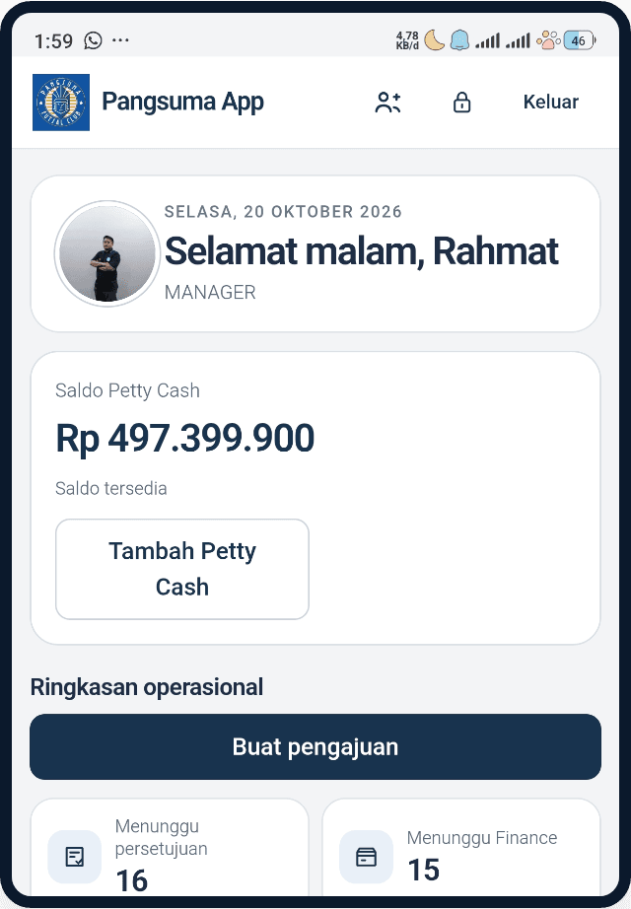
MANAGER MELIHAT PRIORITAS DARI HP
DASHBOARD MANAGER TERPADU
Ringkasan saldo kas saat ini dan daftar persetujuan yang tertunda langsung di layar utama.
MANAJEMEN SALDO KAS KECIL
Fitur "Tambah Kas" terintegrasi tepat di bawah saldo untuk kemudahan top-up operasional.
AKSES PENGGUNA & PROFIL
Edit profil dan kelola hak akses anggota tim melalui menu Pengguna yang telah disederhanakan.

Slide 5

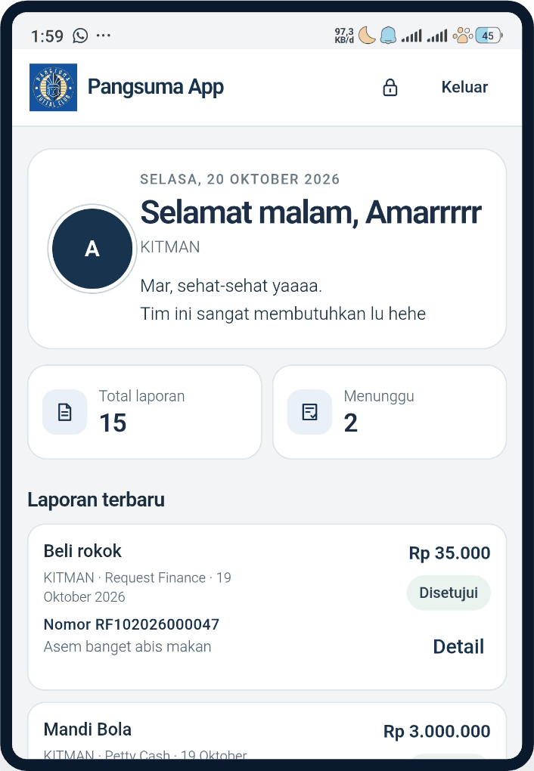
PENGAJUAN LENGKAP, TINDAK LANJUT LEBIH JELAS
DUA JALUR PENGAJUAN
Pemisahan alur Petty Cash (Kas Kecil) dan Request Finance (Permintaan Dana) untuk struktur buku kas yang lebih rapi.
BUKTI TRANSAKSI DIGITAL
Preview foto langsung saat upload memastikan bukti fisik telah didokumentasikan sebelum pengajuan dikirim.
PENCARIAN & RIWAYAT
Pencarian cerdas di seluruh halaman dengan limit 5 item per halaman untuk performa mobile yang optimal.

Slide 6

CONTOH SATU SIKLUS OPERASIONAL (DATA DEMO)
TANGGAL
KETERANGAN
ID REFERENSI
MASUK (RP)
KELUAR (RP)
SALDO (RP)
01/10/2026
Saldo Awal Periode
-
5.000.000
-
5.000.000
05/10/2026
Top Up Kas Kecil (Manager)
TOPUP102026001
2.000.000
-
7.000.000
10/10/2026
Biaya Konsumsi Latihan
PC102026000001
-
750.000
6.250.000
PENGAJUAN PENDING (RF)
SALDO KAS SAAT INI
1.500.000
6.250.000
*DATA DEMO: Simulasi angka untuk ilustrasi alur keuangan klub.

Slide 7
MANFAAT HARIAN, BULANAN, TAHUNAN
JANGKA PENDEK (HARIAN)
JANGKA MENENGAH (BULANAN)
JANGKA PANJANG (TAHUNAN)
EFISIENSI KOMUNIKASI
KONTROL KAS & LEDGER
AUDIT & REVIEW STRATEGIS
Mengurangi penyalinan manual dari grup WhatsApp.
→
Ledger otomatis yang mengikuti urutan transaksi.
→
Arsip PDF per bulan/tahun untuk review manajemen.
→
Bukti foto langsung terlampir pada setiap pengajuan.
→
Rekonsiliasi bulanan mencatat selisih secara transparan.
→
Riwayat pengeluaran per kategori yang mudah dicari.
→
Status approval jelas tanpa perlu bertanya berulang.
→
Pendeteksian dini pengajuan ganda (duplicate flags).
→
Dasar data akurat untuk perencanaan anggaran musim depan.
→

Slide 8
NOMOR PENGAJUAN MENYATUKAN BUKTI DAN LAPORAN
STANDAR LAPORAN PDF
STRUKTUR ID UNIK (WIB)
PETTY CASH
Urutan kronologis ledger dengan running balance yang akurat.
PC102026000001
REQUEST FINANCE
Urutan berdasarkan waktu pembuatan untuk monitoring arus kas.
PC / RF : Kategori Pengajuan
102026 : Bulan & Tahun Pembuatan
DATA BERSIH
Keterangan dari Keperluan Utama; Lampiran menyertakan link ID.
000001 : Nomor Urut Serial
OTENTIKASI
Dilengkapi slot tanda tangan, stempel klub, dan marker DATA DEMO.

Slide 9
KAS LEBIH JELAS, SELISIH TETAP TERLIHAT
Rekonsiliasi Bulanan Jujur
Sistem tidak mengubah saldo secara diam-diam. Setiap selisih fisik kas dicatat sebagai entitas rekonsiliasi terpisah untuk tinjauan manajemen.
SISTEM KONTROL AKTIF
Deteksi Duplikasi Cerdas
"Tujuan kami bukan menjamin nol kesalahan manusia, tapi memastikan setiap rupiah memiliki jejak audit yang bisa dipertanggungjawabkan."
Flag otomatis muncul jika terdapat pengajuan dengan nominal dan tanggal serupa, memberikan peringatan dini untuk peninjauan manual oleh Manager.
Fitur: Konfigurasi Alert, Flag Possible-Duplicate, Laporan Ledger Bulanan.

Slide 10

MULAI DARI PILOT YANG BISA DIBUKTIKAN
Kami mengundang manajemen Pangsuma FC untuk melakukan validasi alur peran, pengelolaan saldo, dan tata kelola bukti secara langsung dalam lingkungan terkontrol sebelum keputusan rollout penuh diambil.
LANGKAH SELANJUTNYA
✓
Penetapan PIC Operasional & Finance.
✓
Uji coba skenario input transaksi real (1 minggu).
Keputusan manajemen hari ini adalah dasar audit hari esok.
✓
Verifikasi sinkronisasi Dropbox & PDF Laporan.
✓
Evaluasi kenyamanan penggunaan di perangkat HP.
PANGSUMA FC · OPERATIONAL FINANCE PROPOSAL · 2026

